Slide 1

klasa I
moduł 04
FRUIT
PI Synergia początkowej nauki języka obcego z edukacją wczesnoszkolną i technologiami informacyjno-komunikacyjnymi.
Projekt współfinansowany przez Europejski Fundusz Społeczny w ramach Programu Operacyjnego Kapitał Ludzki.
Priorytet III Wysoka jakość systemu oświaty, Działanie 3.3 Poprawa jakości kształcenia, Poddziałanie 3.3.4 Modernizacja treści i metod kształcenia – projekty konkursowe.

Slide 2
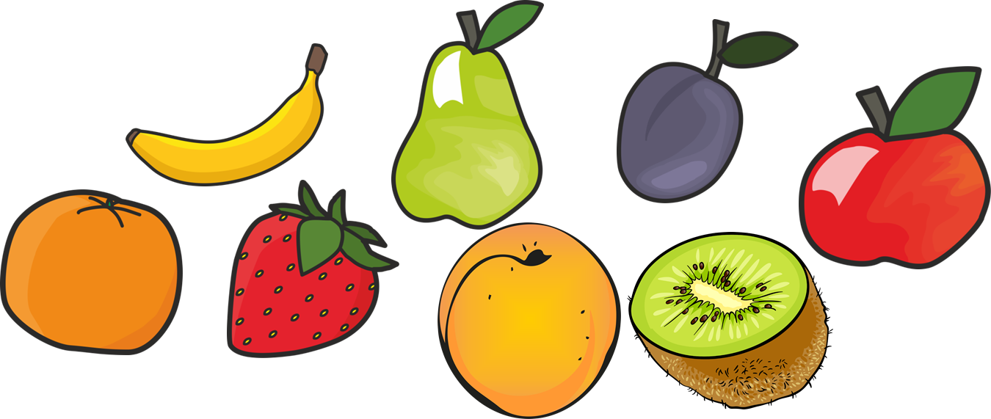
Fruit

Slide 3
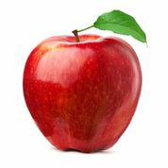

an apple/ apples
Vitamins: A, C, P, B1,B2, B3, B5, B6, B9, B12, E, D, K

Slide 4

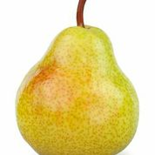

a pear/pears
Vitamins: A, B1, B2, B6, C, PP

Slide 5
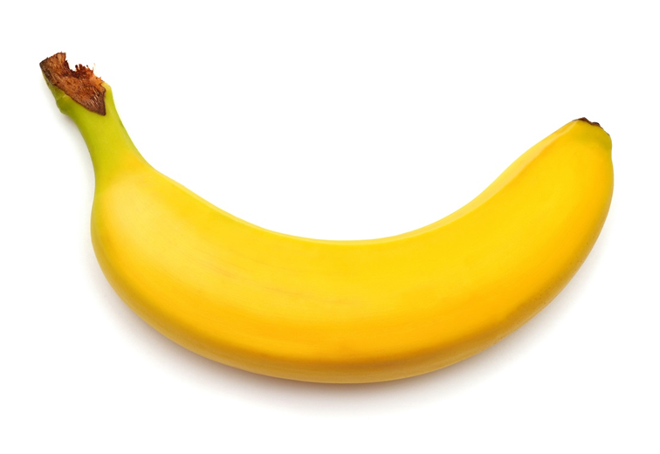

a banana/bananas
Vitamins: A, B1, B2, B3, B5, B6, B11, B12, C, D, E, K

Slide 6
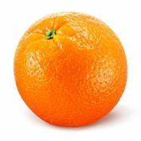



an orange/oranges
Vitamins: A, B1, B2, B3, B6, B12, C, D, E

Slide 7
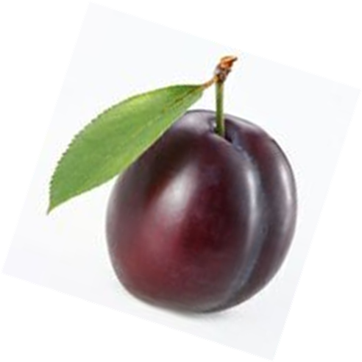
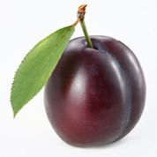
a plum/plums
Vitamins: A, C, E, B6, K

Slide 8
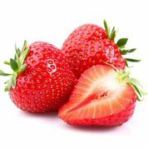
a strawberry/strawberries
Vitamins: A, B1, B2, B3, PP, C

Slide 9
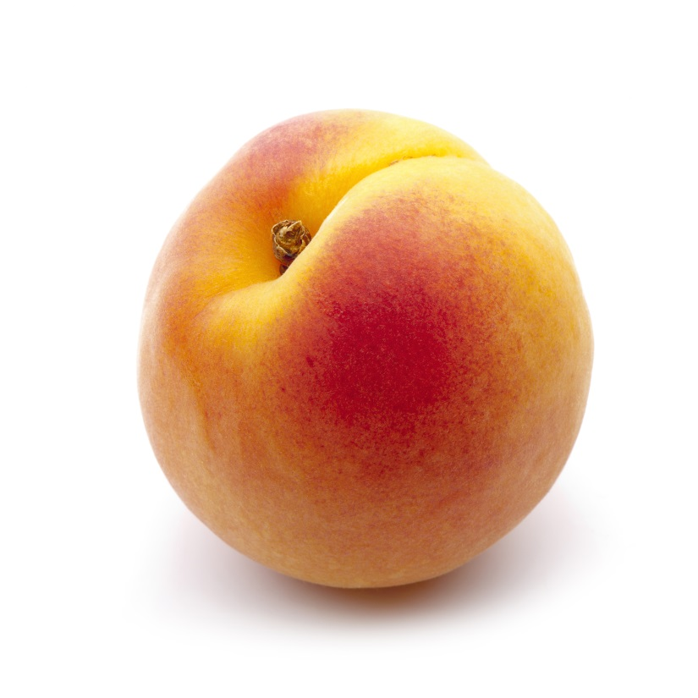

a peach/peaches
Vitamins: A, B1, B2, B3, B6, PP, C

Slide 10
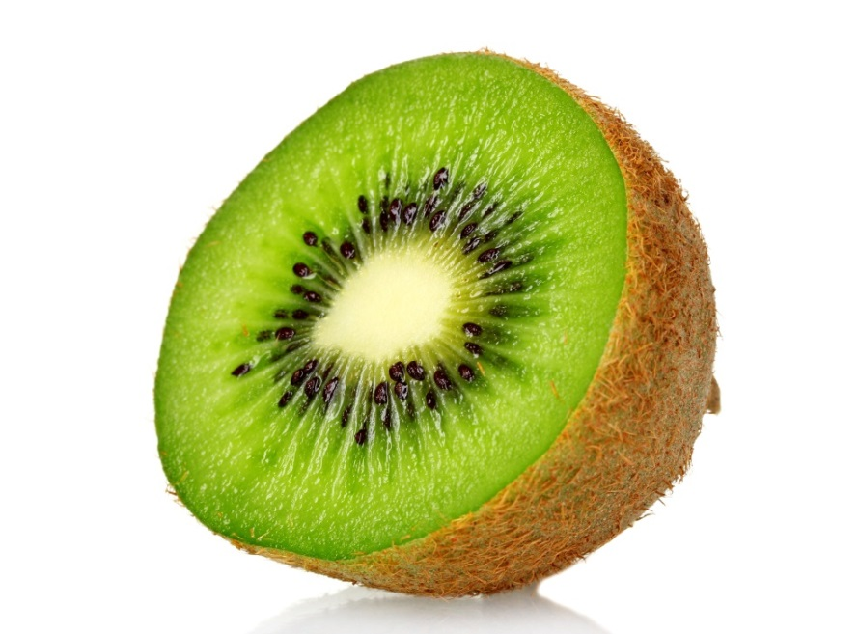

a kiwi/kiwis
Vitamins: C, A, E, K, B

Slide 11


Slide 12
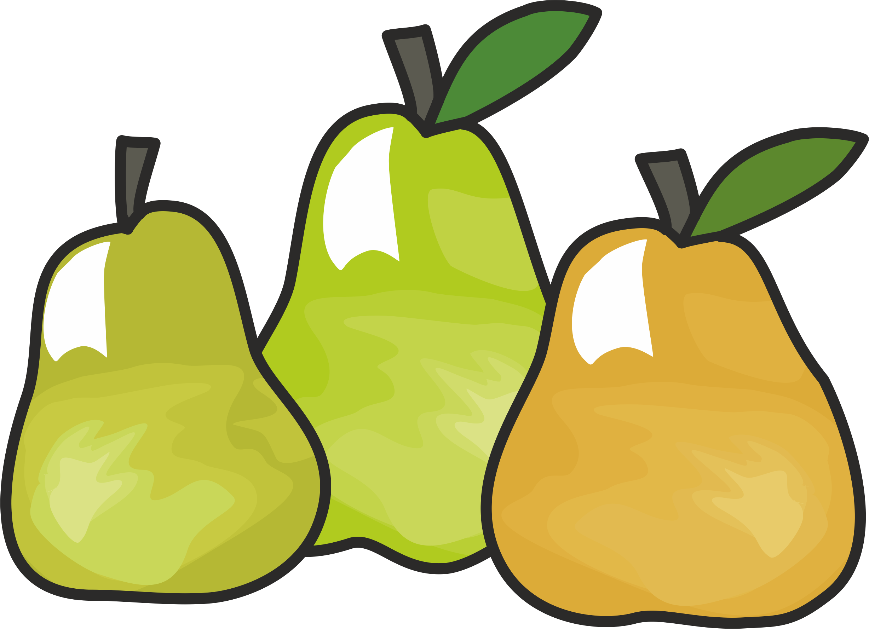

Slide 13


Slide 14


Slide 15
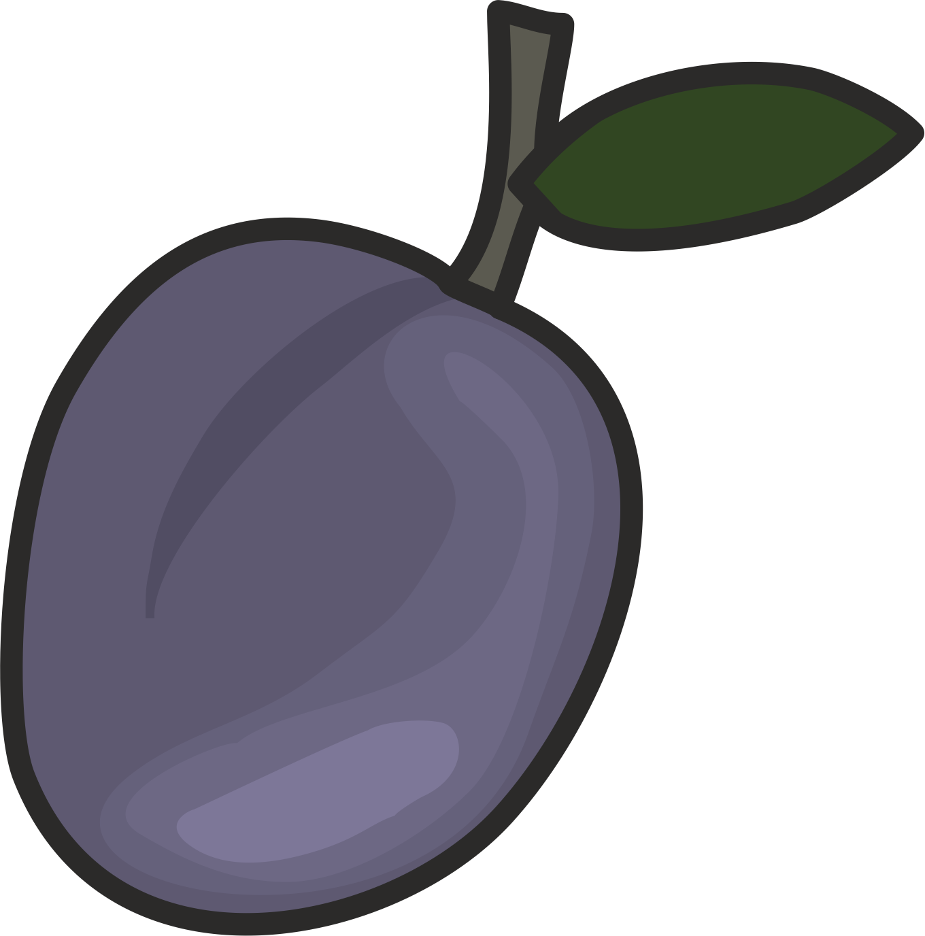

Slide 16


Slide 17

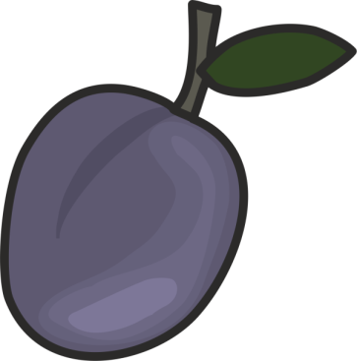





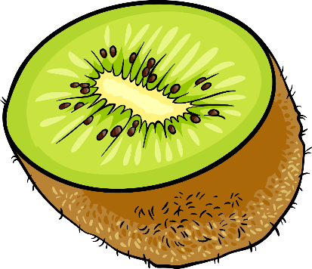
Fruit salad

